Slide 1

CARTEIRA DE PROJETOS
SR-CE
Eng. Beatriz C. S. Gouveia
Analista em Infraestrutura de Transportes DNIT
Serviço de Planejamento e Projetos – SEPLAN/COENGE/SR-CE

Slide 2
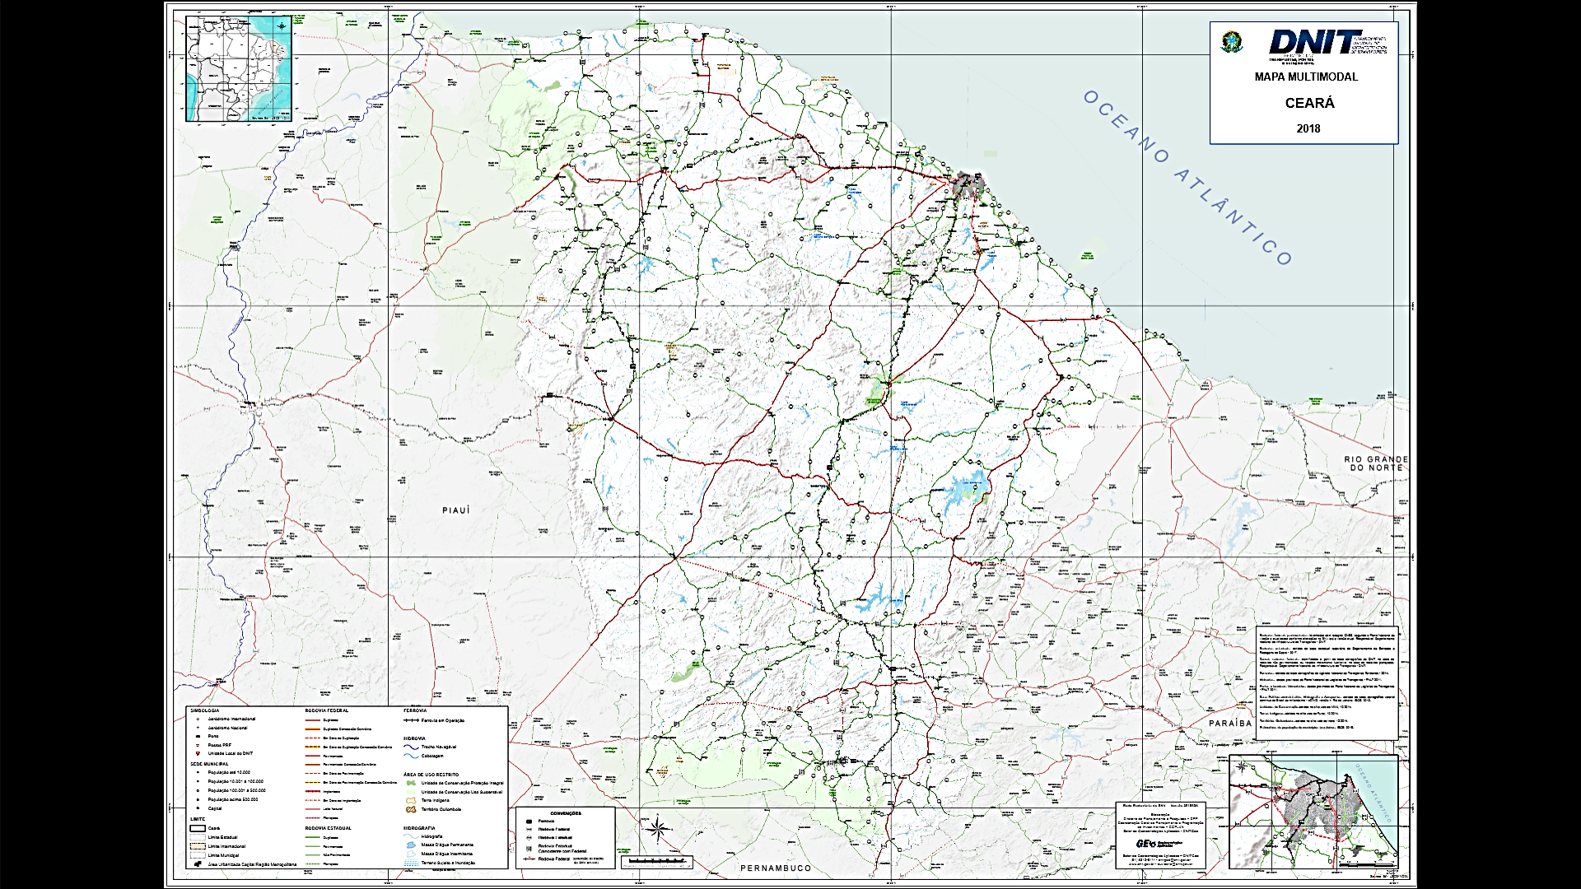

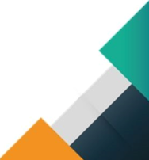
Campanha EVTEAs 2014-2021
CGPLAN
COAV
SRs
SEPLAN
Unidades Locais
Contrato PP 940/2014
7 Lotes sob responsabilidade da SR-CE
Lotes que incluíam segmentos do Piauí (3), Paraíba (1) e Pernambuco (1)
Segmentos muito heterogêneos
  VMDAs variando de 247 vpd a > 9000 vpd
  Segmentos planos e montanhosos
  Segmentos 100% pavimentados e segmentos a implantar

Slide 3
Campanha EVTEAs 2014-2021
Lotes de Estudo
BR-222/CE
BR-222/PI
BR-226/CE
BR-116/CE
BR-304/CE
BR-404/CE
BR-226/CE
BR-226/PI
BR-116/CE
BR-116/PB
BR-116/PE
BR-402/CE
BR-402/PI
Extensão total: 2.188 km

Slide 4
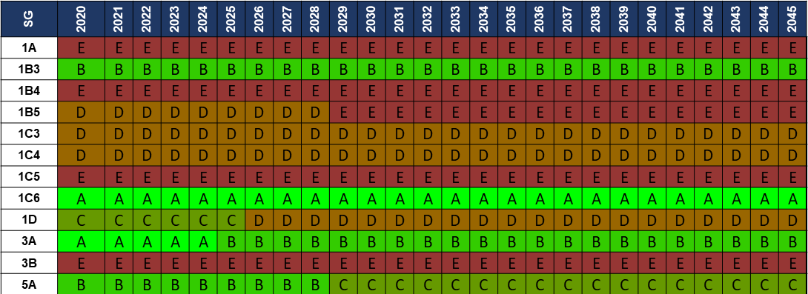
Vai virar projeto em 2022:
BR-226/CE
Lote 19
Fonte: PROSUL
Segmento Rural: Jaguaribe – Solonópole
Solução indicada: IMPLANTAÇÃO em pista simples
Extensão: 37km
VMDA projetado (2020): 1165 veículos
Nivel de serviço no horizonte do Projeto (20 anos): B

Slide 5
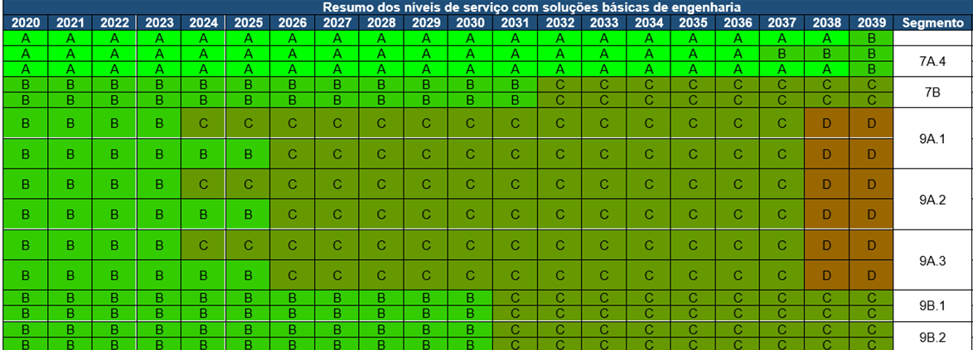
Vai virar projeto em 2022:
BR-304/CE
Lote 52
Fonte: PROSUL
Segmento Rural e Travessias Urbanas: Boqueirão – DIV CE/RN
Solução indicada: Vias marginais, faixas de ultrapassagem, interseções em desnível, alargamento OAEs, passarelas
Extensão: 100km
VMDA projetado (2020) > 5000 vpd na T. U. Aracati
Nível de serviço no horizonte do Projeto (20 anos): B

Slide 6
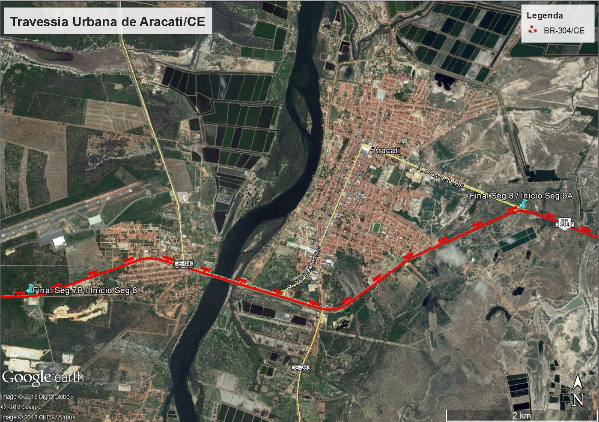
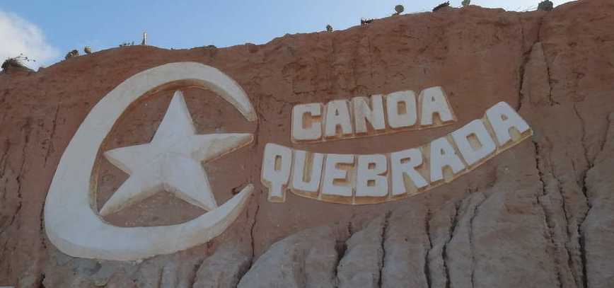
Vai virar projeto em 2022:
BR-304/CE
Lote 52
Fonte: PROSUL
Segmento Rural e Travessias Urbanas: Boqueirão – DIV CE/RN
Solução indicada: Vias marginais, faixas de ultrapassagem, interseções em desnível, alargamento OAEs, passarelas
Extensão: 100km
VMDA projetado (2020) > 5000 vpd na T. U. Aracati
Nível de serviço no horizonte do Projeto (20 anos): B

Slide 7
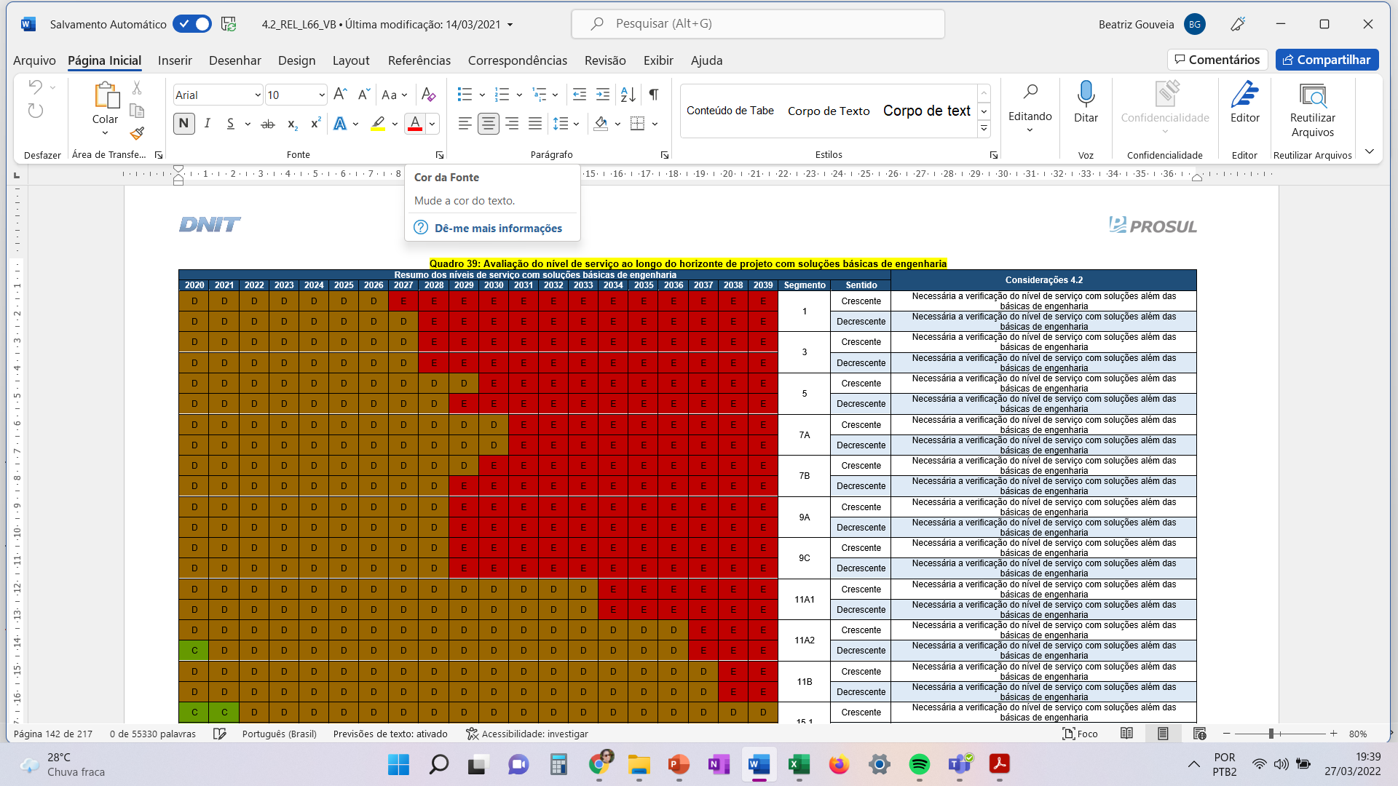

Vai virar projeto em 2022:
BR-222/CE
Lote 66
Fonte: PROSUL
Segmentos Rurais e Travessias Urbanas: Acesso ao Porto do Pecém – DIV CE/PI
Extensão total: 314km
VMDA projetado (2020): 55km iniciais > 9000 veículos
Soluções propostas: DUPLICAÇÃO

Slide 8
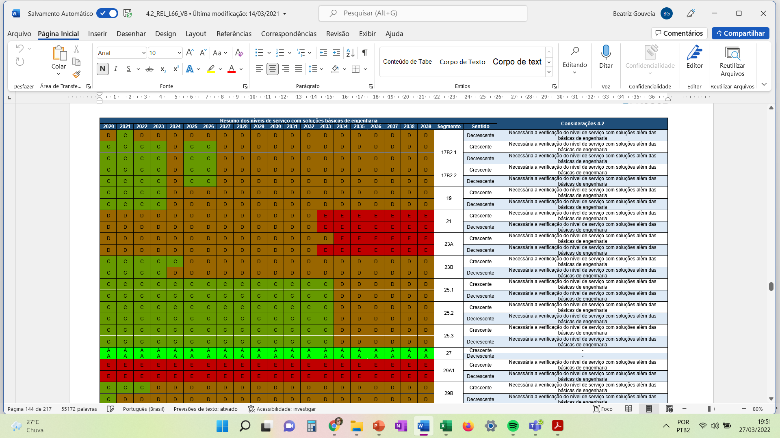
Vai virar projeto em 2022:
BR-222/CE
Lote 66
Fonte: PROSUL
Segmentos Rurais e Travessias Urbanas: Acesso ao Porto do Pecém – DIV CE/PI
Extensão total: 314km
VMDA projetado (2020): T. U. Sobral > 9000 veículos
Solução proposta: 7,5 km de DUPLICAÇÃO

Slide 9
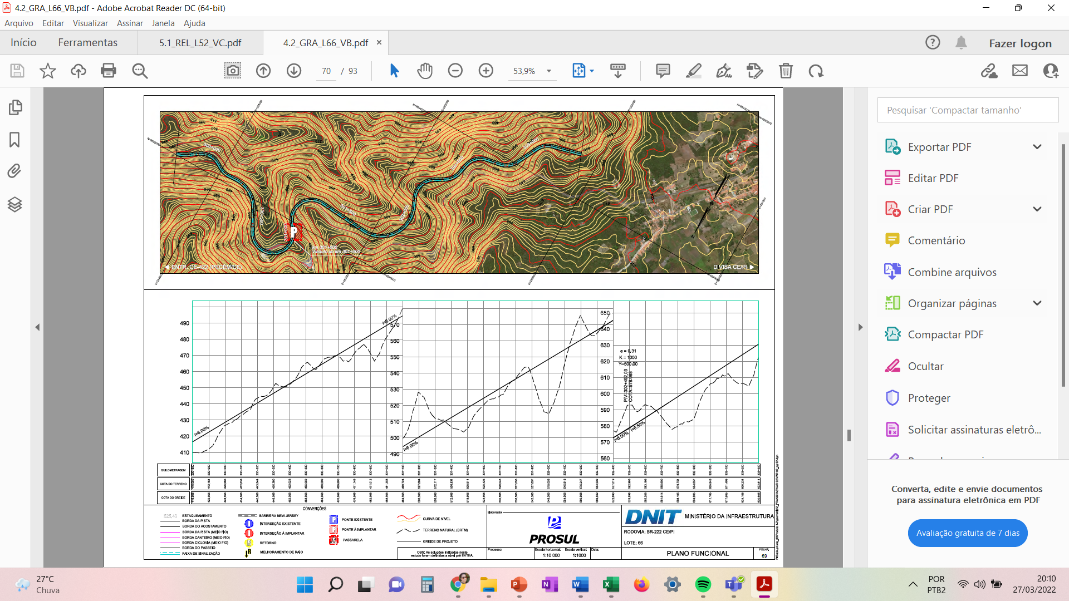
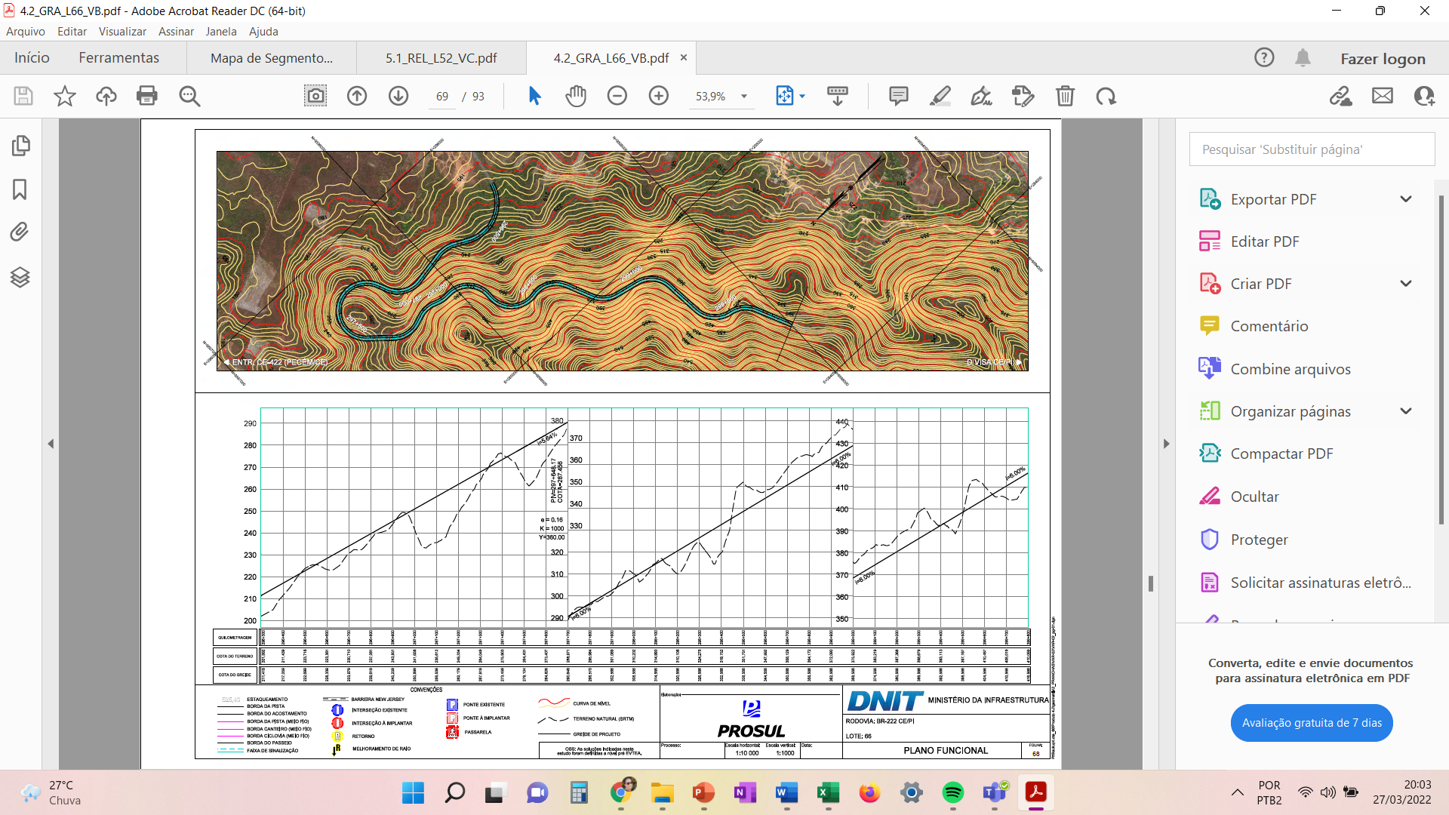
Vai virar projeto em 2022:
BR-222/CE
Lote 66
Fonte: PROSUL
Segmentos Rurais e Travessias Urbanas: Acesso ao Porto do Pecém – DIV CE/PI
Extensão total: 314km
VMDA projetado (2020): Subida da Serra de Tianguá > 3800 veículos; 10 km de extensão; T_{percuro} 50min
Solução proposta: IMPLANTAÇÃO DE VARIANTE (10km)

Slide 10
Campanha EVTEAs 2014-2021
Resumo
BR-222/CE
BR-222/PI
BR-226/CE
BR-116/CE
BR-304/CE
BR-404/CE
BR-226/CE
BR-226/PI
BR-116/CE
BR-116/PB
BR-116/PE
BR-402/CE
BR-402/PI
Extensão total: 2.188 km

Slide 11
Vai virar projeto em 2022:
BR-116/CE
Projeto Executivo na Prateleira
Duplicação BR-116/CE
Segmento Pacajus – Boqueirão
Extensão 61 km
Desafios encontrados:
Projeto aprovado em 2014
Duas licitações fracassadas
Soluções em andamento:
Elaboração TR atualizar o Projeto
Separações em 3 lotes de obra
Possibilidade de RDCi em avaliação
Notes:
FAZER ANIMAÇÕES DO SLIDE

